Slide 1
Caesarea Filipova

Slide 2
Informace o Caesarei Filipově
• Caesarea Filipova je starověké město na jihozápadním úpatí hory Hermon (ta měří 2 814 m n. m., pro srovnání nejvyšší hora České republiky Sněžka měří 1 603 m n. m.). • Caesarea Filipova v současné době již není obývaná a je v rozvalinách. • Poblíž města pramení řeka Jordán. • Caesarea Filipova ležela nedaleko „pobřežní cesty“, o níž hovoří kniha Izajáš. Po této cestě pochodovalo ve starověku mnoho armád.

Slide 3
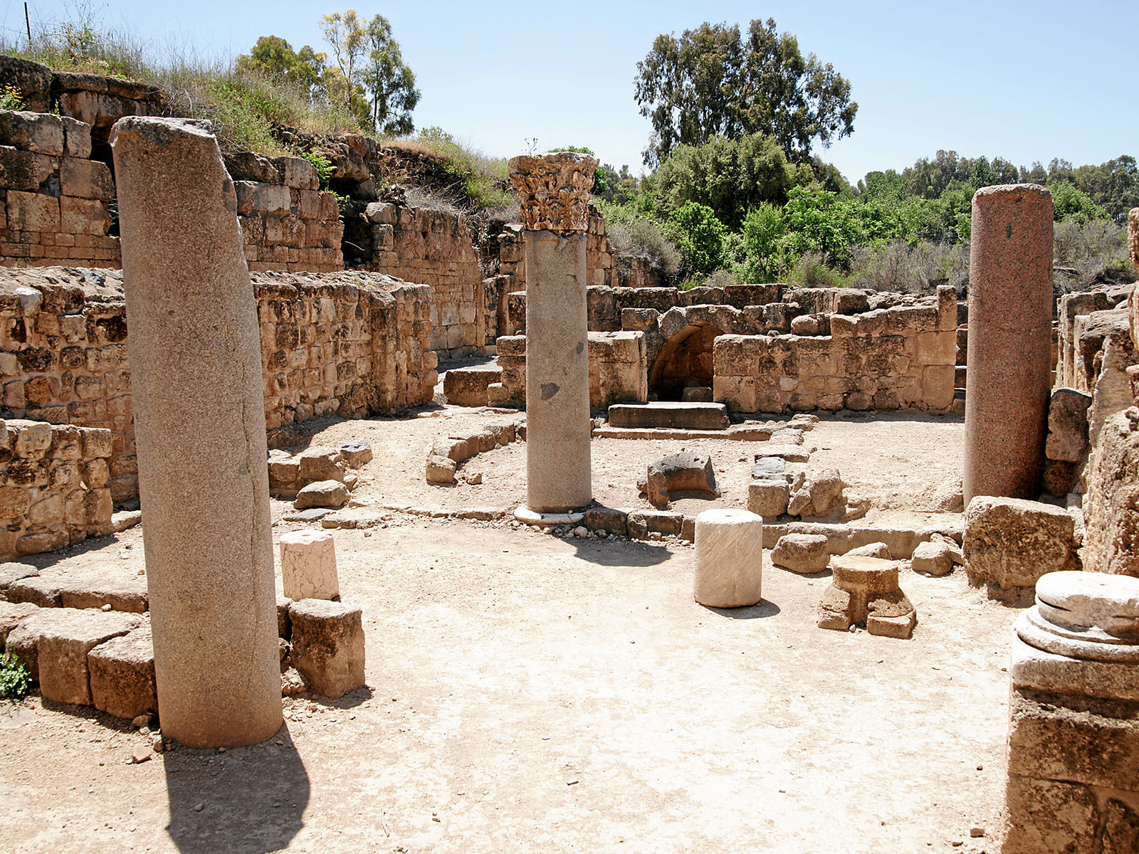
Bývalá synagoga

Slide 4
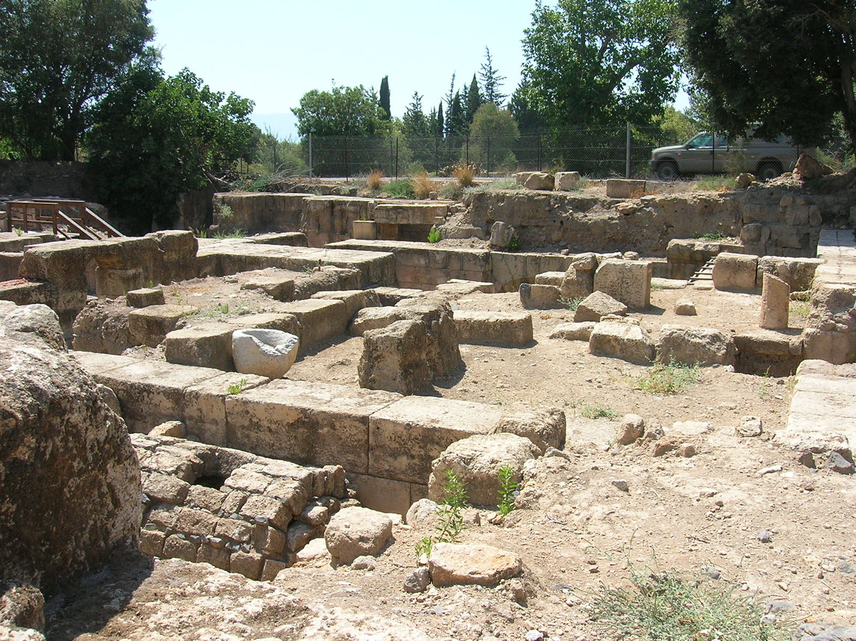
Caesarea Filipova

Slide 5
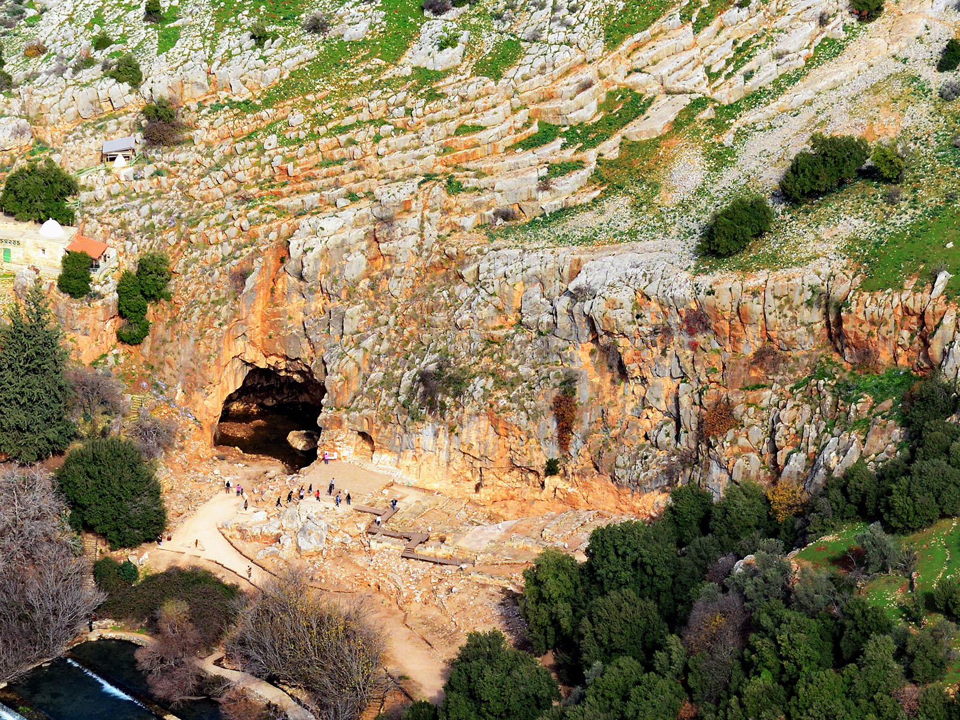
Jeskyně Banias

Slide 6
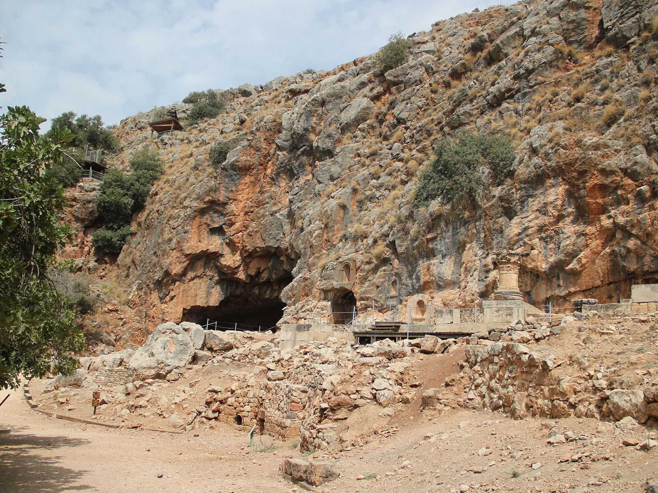
Jeskyně Banias

Slide 7
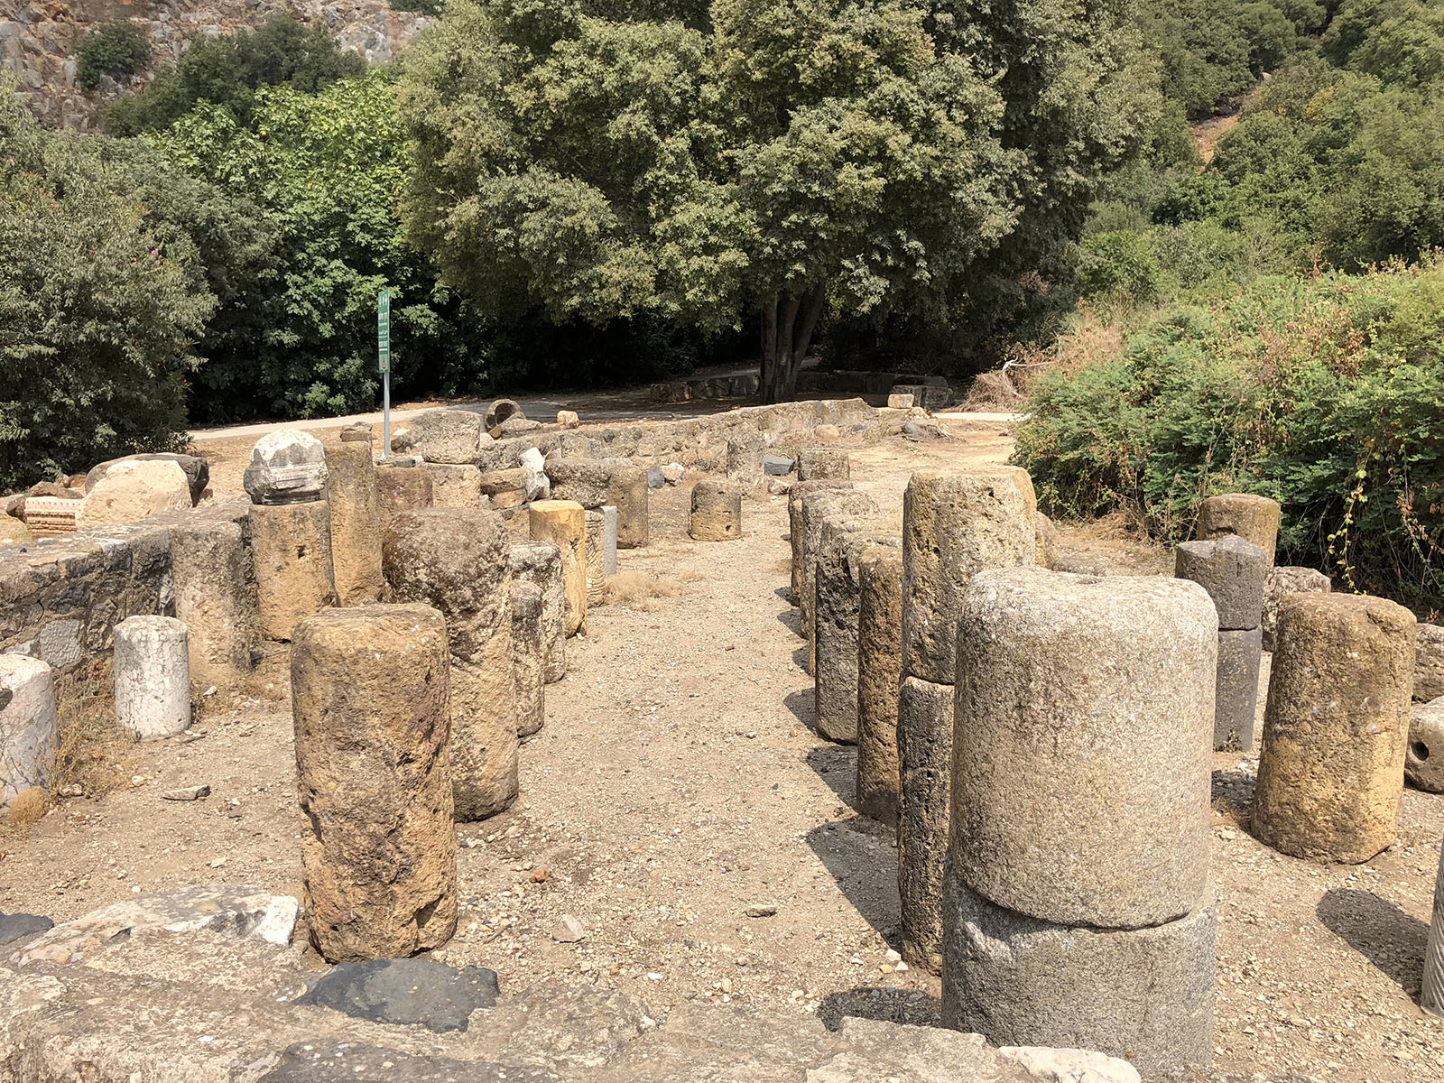
Starořímské sloupořadí

